Slide 1
3D Mathe Quiz
Projekt des Moduls
„Entwicklung Interaktiver Systeme“
Daniel Knorn, 132104 Oliver Krah, 531797

Slide 2
Das Spiel
Lernspiel für Grundlagen der Geometrie
Ziel: möglichst viele Fragen richtig beantworten
berechnet werden muss Volumen, Oberfläche, …
Berechnung anhand von gegebenen Werten und Formeln

Slide 3
Ablauf
„Fragen laden“ → Spiel startet
Werte erhält man durch Selektieren des Models oder durch Selektieren von Teilobjekten des Models (bei zusammengesetzten Models)
Eingeben der Antwort in das vorgesehene Eingabefeld

Slide 4
Ablauf
Validieren der Antwort
  Antwort falsch
    Neue Antwort eingeben
  Antwort richtig
    Nächste Frage wird geladen
GEWONNEN (wenn alle Fragen richtig beantwortet)

Slide 5
Technischer Hintergrund
verwendete Techniken:
  jQuery
  X3DOM
  HTML & CSS
Fragen, Tipps & Antworten werden aus JSON Datei in ein Array gelesen

Slide 6
Technischer Hintergrund
Fragen werden in Fragenliste geladen
Frage 1 wird „aktiv“ gesetzt
  Kennzeichnen der Frage in Fragenliste
  Laden der Frage in „Fragenboard“ (Bereich unten)
  zugehöriges Model wird geladen

Slide 7
Technischer Hintergrund
Aktivieren des „Tipfensters“
  durch Selektieren des Models oder von Teilobjekten des Models
Antwort aus Eingabefeld validieren
  Antwort falsch
    „Fragenboard“ färbt sich rot
  Antwort richtig
    „Fragenboard“ färbt sich grün und nächste Frage wird geladen

Slide 8
Technischer Hintergrund
„Validieren“ heißt:
  Abgleich der Userantwort im Eingabefeld mit Ergebniswert aus JSON-File (bzw. aus Array)

Slide 9
Ablauf „Nächste Frage laden“
„Fragenboard“ aktualisieren
„Fragenliste“ aktualisieren
  Kennzeichnen der nun aktuellen Frage
Neues Model laden
Inhalt des Inputfelds löschen
  „bereit“ für neue Eingabe

Slide 10
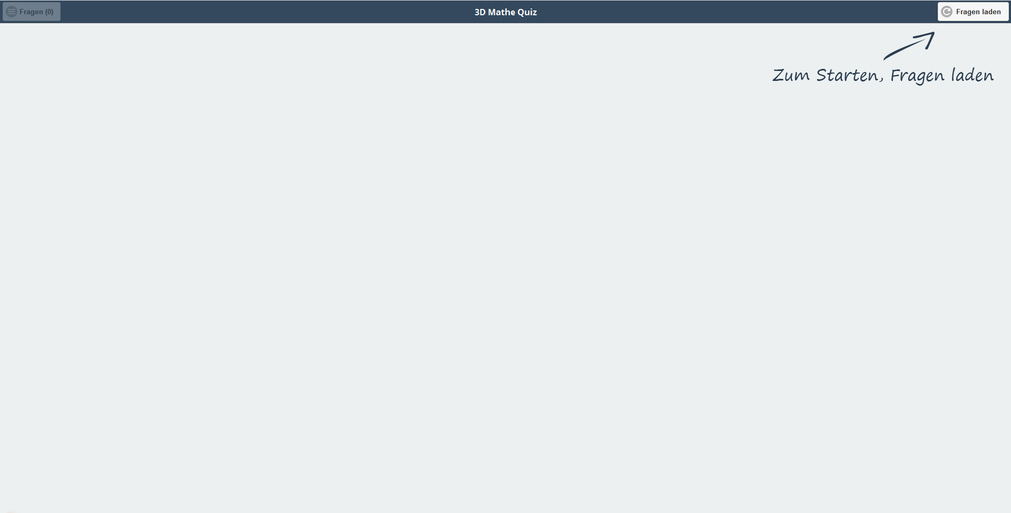
Interface (Start)

Slide 11
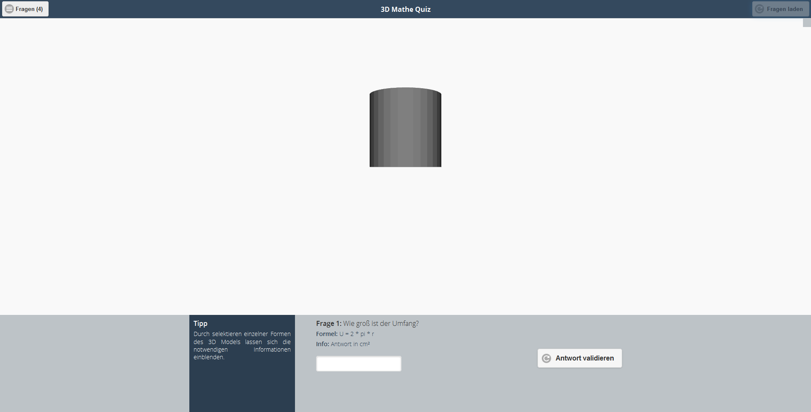
Interface (Spiel)

Slide 12
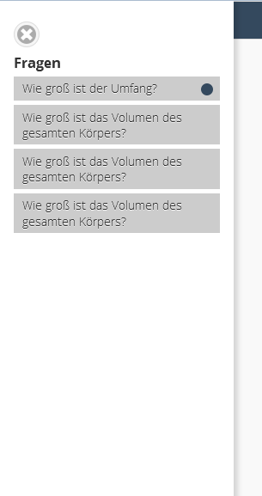
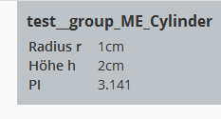
Fragenliste und Tipfenster

Slide 13
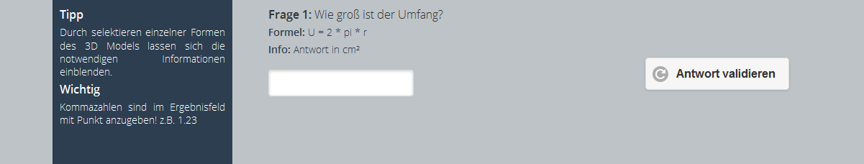

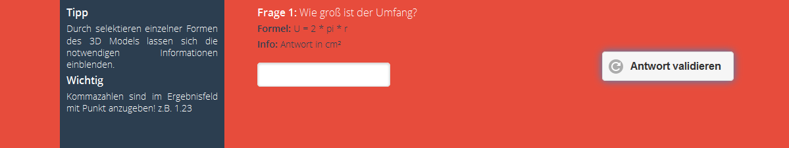

„Fragenboard“

Slide 14
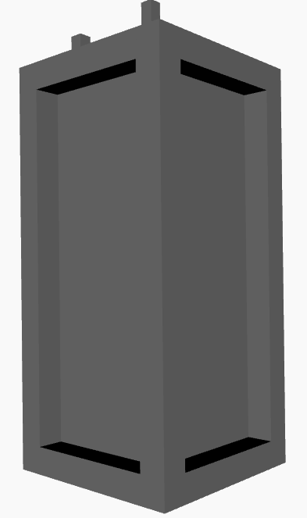

Selektieren von Teilobjekten

